Slide 1

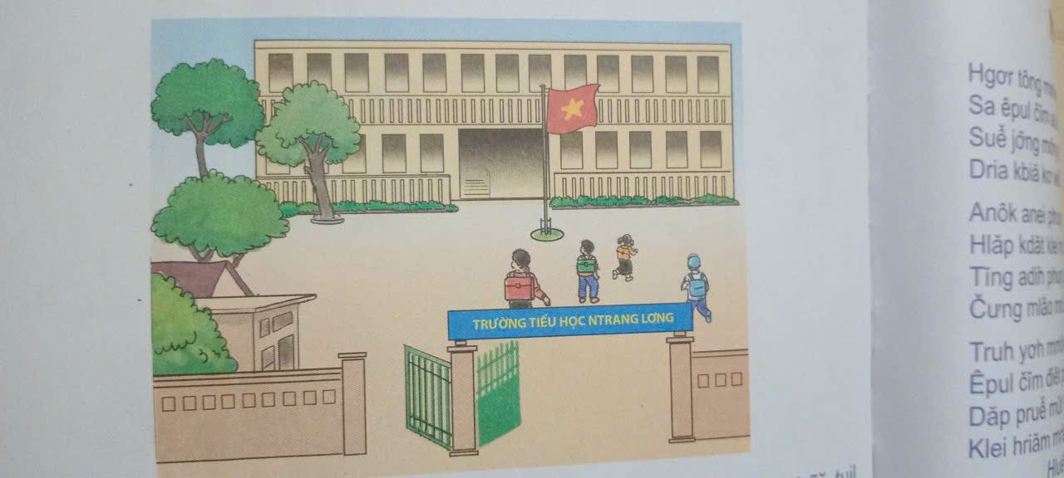
Kna\m pa\ hruê 23 mlan 4 thu\n 2026
Hruê ka\m 32
KLEI HRIA|M 125
Hria\m dla\ng
SANG HR\A| MRÂO

Slide 2

SANG HRA| MRÂO
Sang hră adei mrâo ngă siam êdi. Dlăng mơ̆ng kbưi, mtih k`i\, tuil hrah dlăng mse\ si knuh mnga mhe$` mhu hlăm hla kyâo.
Adei mu\t hlăm adŭ, dlăng hi\ng hŏng mâo mơh, păt c\iăng mưng mâo mơh.
Mtih kô|, [ăng bhă mtah. Jih jang mngač bhung, mdhư\ mnâo [âo mngưi hlăm adiê mđia\ mtrang.
Adei khăp kơ sang hră adei. Wăt jhưng dôk anôk c\ih, truh kơ jhưng jŭ ăt bo\ klei khăp h’iêng mơh!
Hluê Ngô Quân Niệm

Slide 3

Boh blu\ hluê kring
Kyâo - kyo
hmei - hme
Klei - kle

Slide 4

Boh hra\ dla\ng dleh
tuil
Mhê|` mhu
Mdhư\
Mngac\ bhung

Slide 5

Boh blu\ mblang
Mhễ` mhu : păt [uh păt h’ai\.

Slide 6


Dla\ng hla\m klei hria\m bi m^n leh w^t la] klei êmuh ti gu\
Dlăng mơ̆ng kbưi, si adei [uh sang hră mrâo?
Dlăng mơ̆ng k[ưi, mtih k`i\, tuil hrah dlăng mse\ si knuh mnga mhe$` mhu hlăm hla kyâo.
\ Mu\t hlăm adu\, ya do\ adei [uh mrâo?
Mu\t hlăm adu\ [uh mtih kô|, [a\ng bha\ mtah jih jang mgač
bhung, mdhư\ mnâo [âo mngưi.

Slide 7

Dla\ng hla\m klei hria\m bi m^n leh w^t la] klei êmuh ti gu\
Si ai tiê adei ho\ng sang hră pô?
Adei khăp kơ sang hră adei.

Slide 8
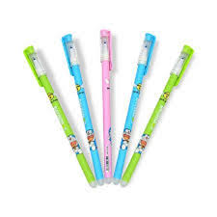
GIÊ C|IH

Slide 9
KLEI HRIA|M 128
C|ih mđao\
1. Dla\ng c\ih: Giê c\ih
H’Mel kdja\t `hăr hmư\ nai mniê êmuh:
- Si nga\ adei amâo c\ih?
- Ơ nai ah, kâo luc\ giê c\ih leh!
Sa\ng klei H’Mel, nai lac\:
- Adei ma\ giê cĭh nai anăn c\ih gơ\ yơh!
Ruê| mmông, H’Mel ba wi\t giê c\ih kơ nai leh anăn lac\: ‘’Kâo lac\ ja\k kơ ih nai ah!’’
Hluê: ‘’Giê cĭh’’ Nguyễn Thị Nga

Slide 10
2. Mjua\t nga\
Hla\m klei c\ih mđao\ mâo du\m boh gru êmuh?

